Slide 1
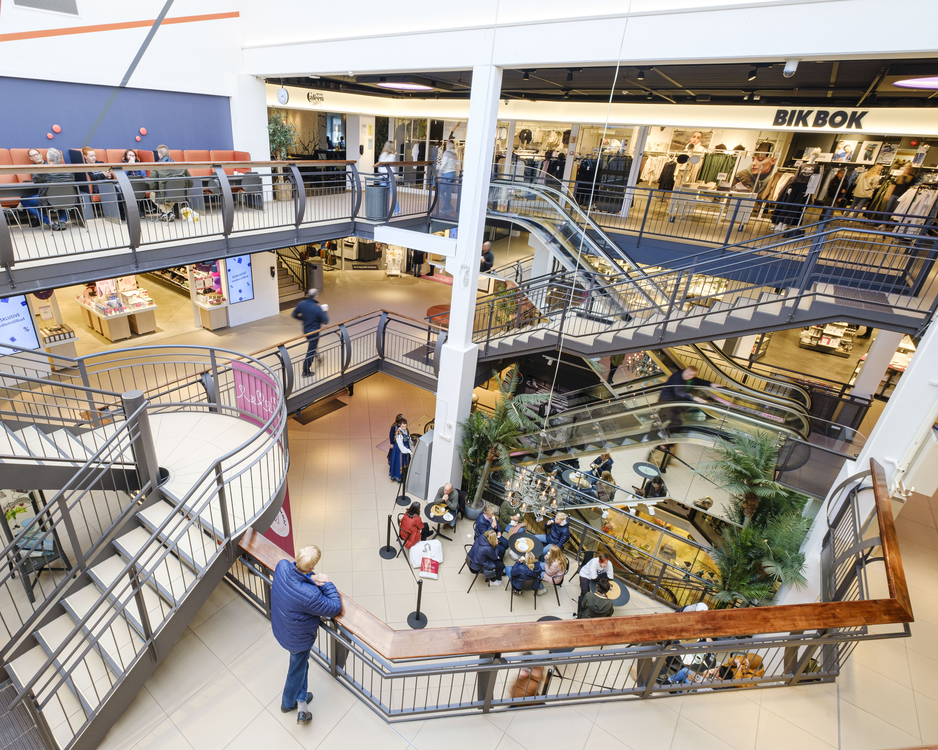


Hvordan gjøre shopping til en opplevelse?
Fagkveld for handelsbransjen
16. mars 2022

Slide 2
Program
Trender i bransjen, med Lasse André Paulsen seniorrådgiver / Analyse i Virke (digitalt)
Hvordan nå ut til kundene? Om konkurransefortrinn, målrettet markedsføring og synlighet, Thomas Bustnes, Rana Blad Marked / Amedia
Hva mener ranværinger om butikkene i byen? Ingvild Skogvold, Ranaregionen Næringsforening

Slide 3
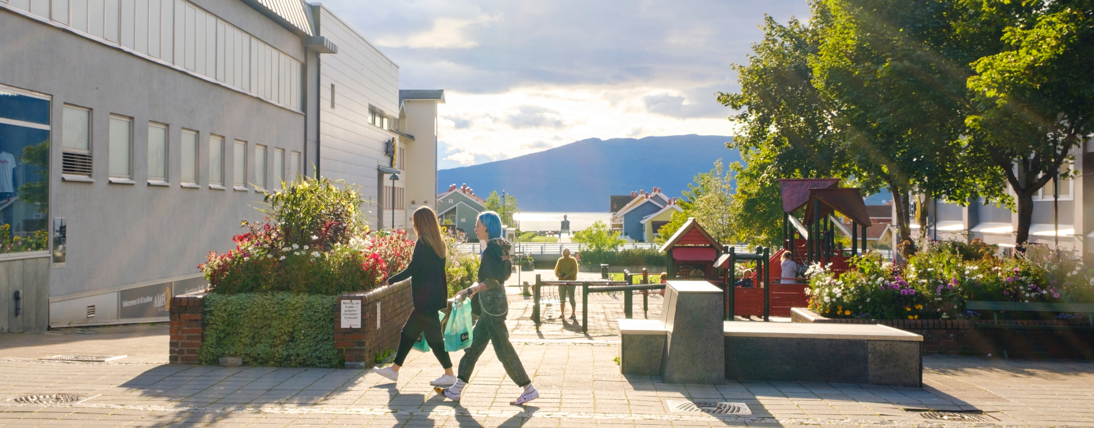
Hva mener ranværinger om butikkene i byen?

Slide 4





Bærekraftig Byutvikling

Slide 5
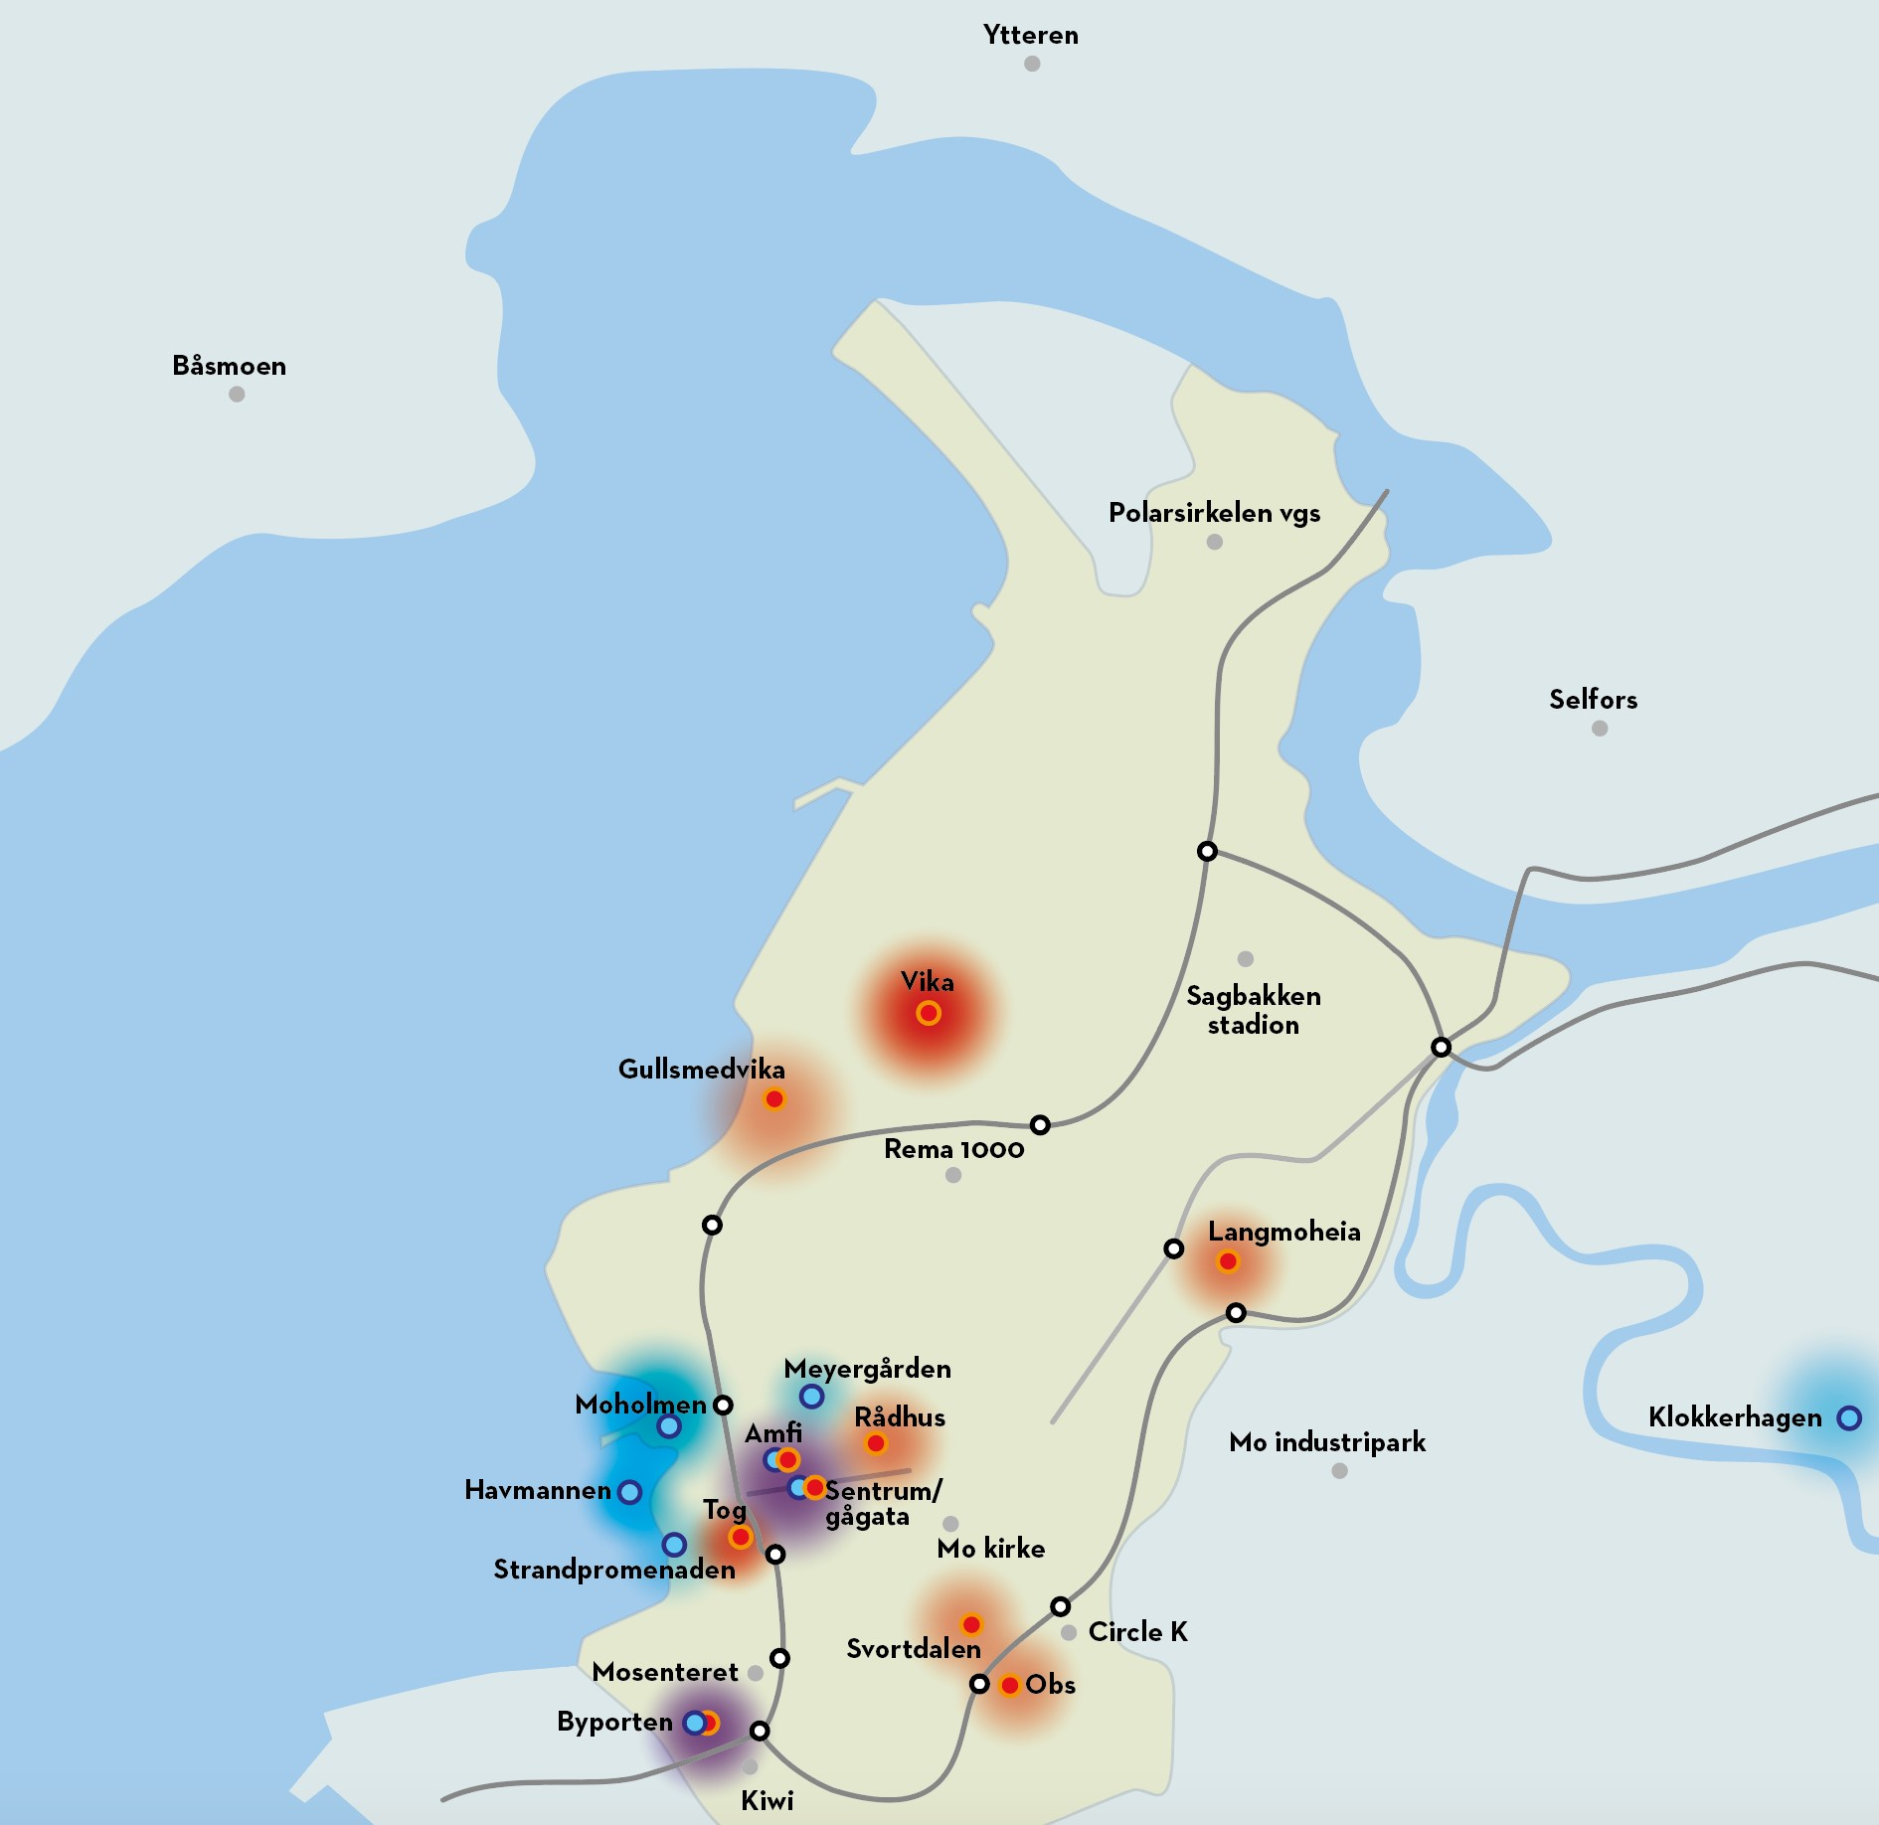
Hvor trives folk best?
Moholmen / Havmannen / Strandpromenaden kommer desidert best ut!
Delte følelser om sentrum
Notes:
Hvilket område syns du er mest og minst trivelig i Mo i Rana by, og hvorfor?
Begrunnes med estetikk og følelsen områder gir.
Ønsket om et sentrum med åpne fasader, butikker og spisesteder som er vent utover mot gateplan, fjerne foliering på vinduer så en ser butikken på innsiden, økt fargebruk og lyssetting.

Slide 6
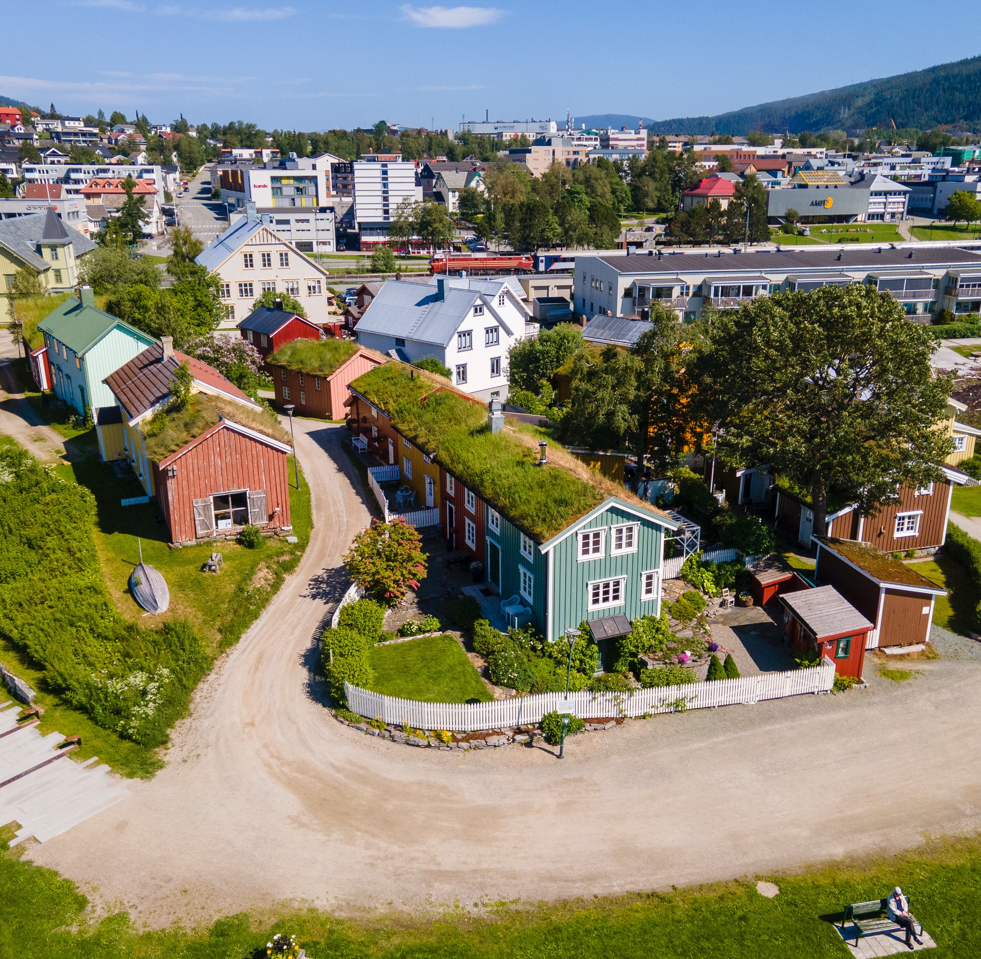
Hvorfor?
Der det er pent
Der det er nærhet til natur, hav og utsikt
Notes:
Foto: Visit Helgeland

Slide 7
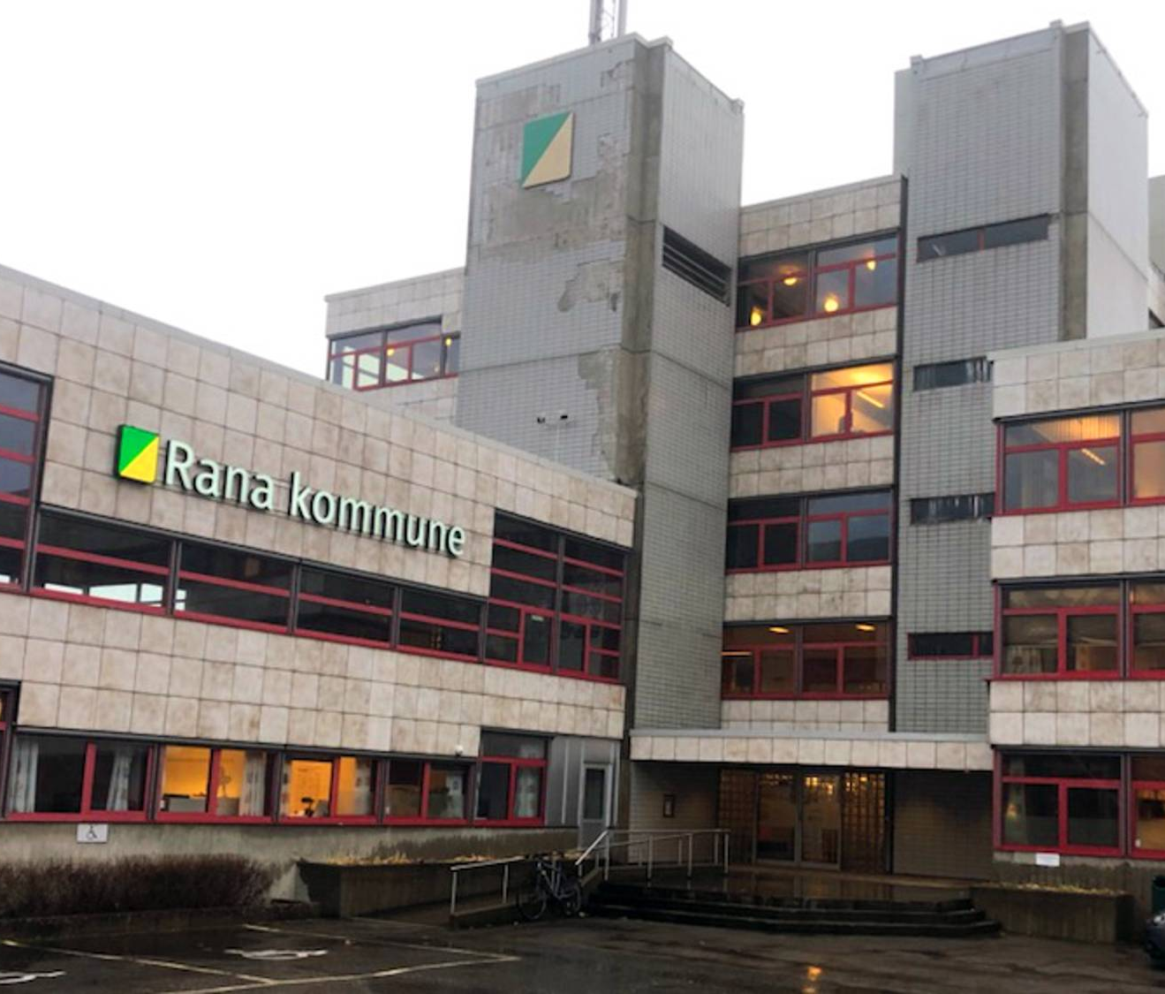
Vi er minst fornøyde med forskjønning og vedlikehold av bygninger og uterom, og lite folk i gatene
Notes:
De viktigste faktorene i en ideell bykjerne: aller mest opptatt av forskjønning og vedlikehold av bygninger og uteområder, rene og ryddige gaterom grøntområder, parker og blomster. I tillegg er de veldig opptatte av kundeservice og utvalg i butikker, cafeer, restauranter og spisesteder.

Slide 8
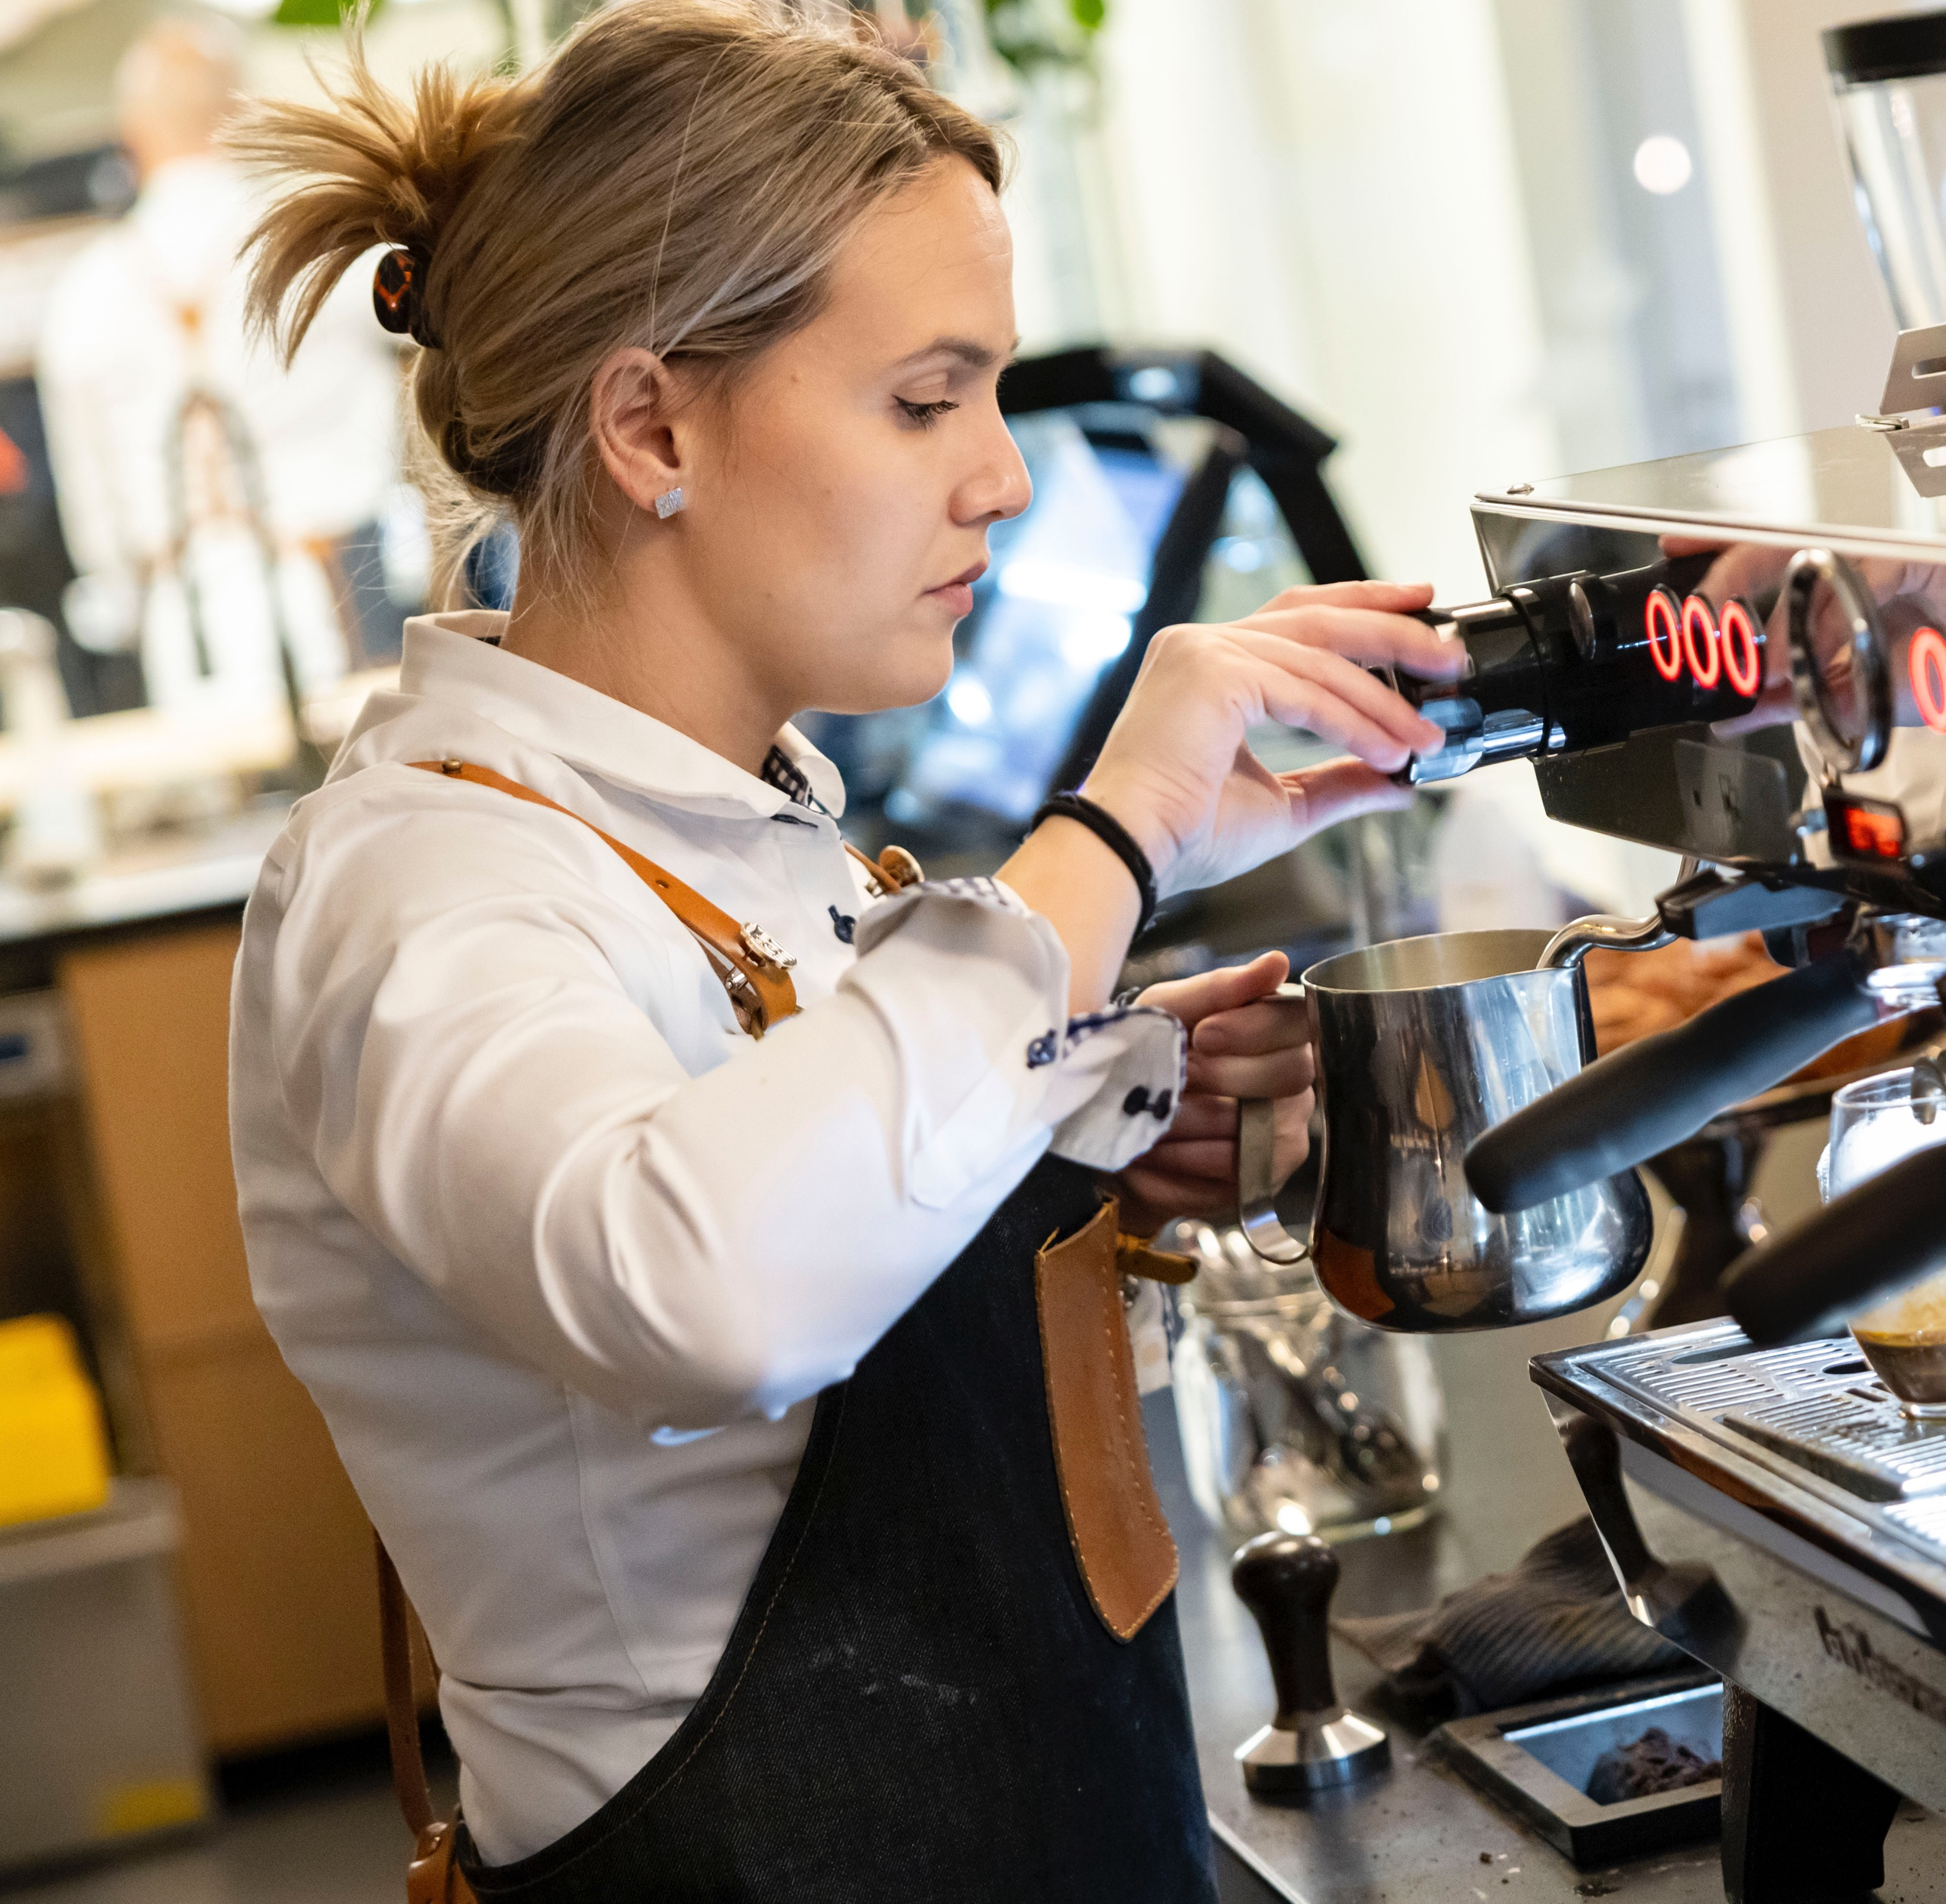
Vi er fornøyd med kundeservice og butikkenes åpningstider
Vi er ganske fornøyd med utvalget av butikker, kafeer og spisesteder
Notes:
Foto: Visit Helgeland

Slide 9
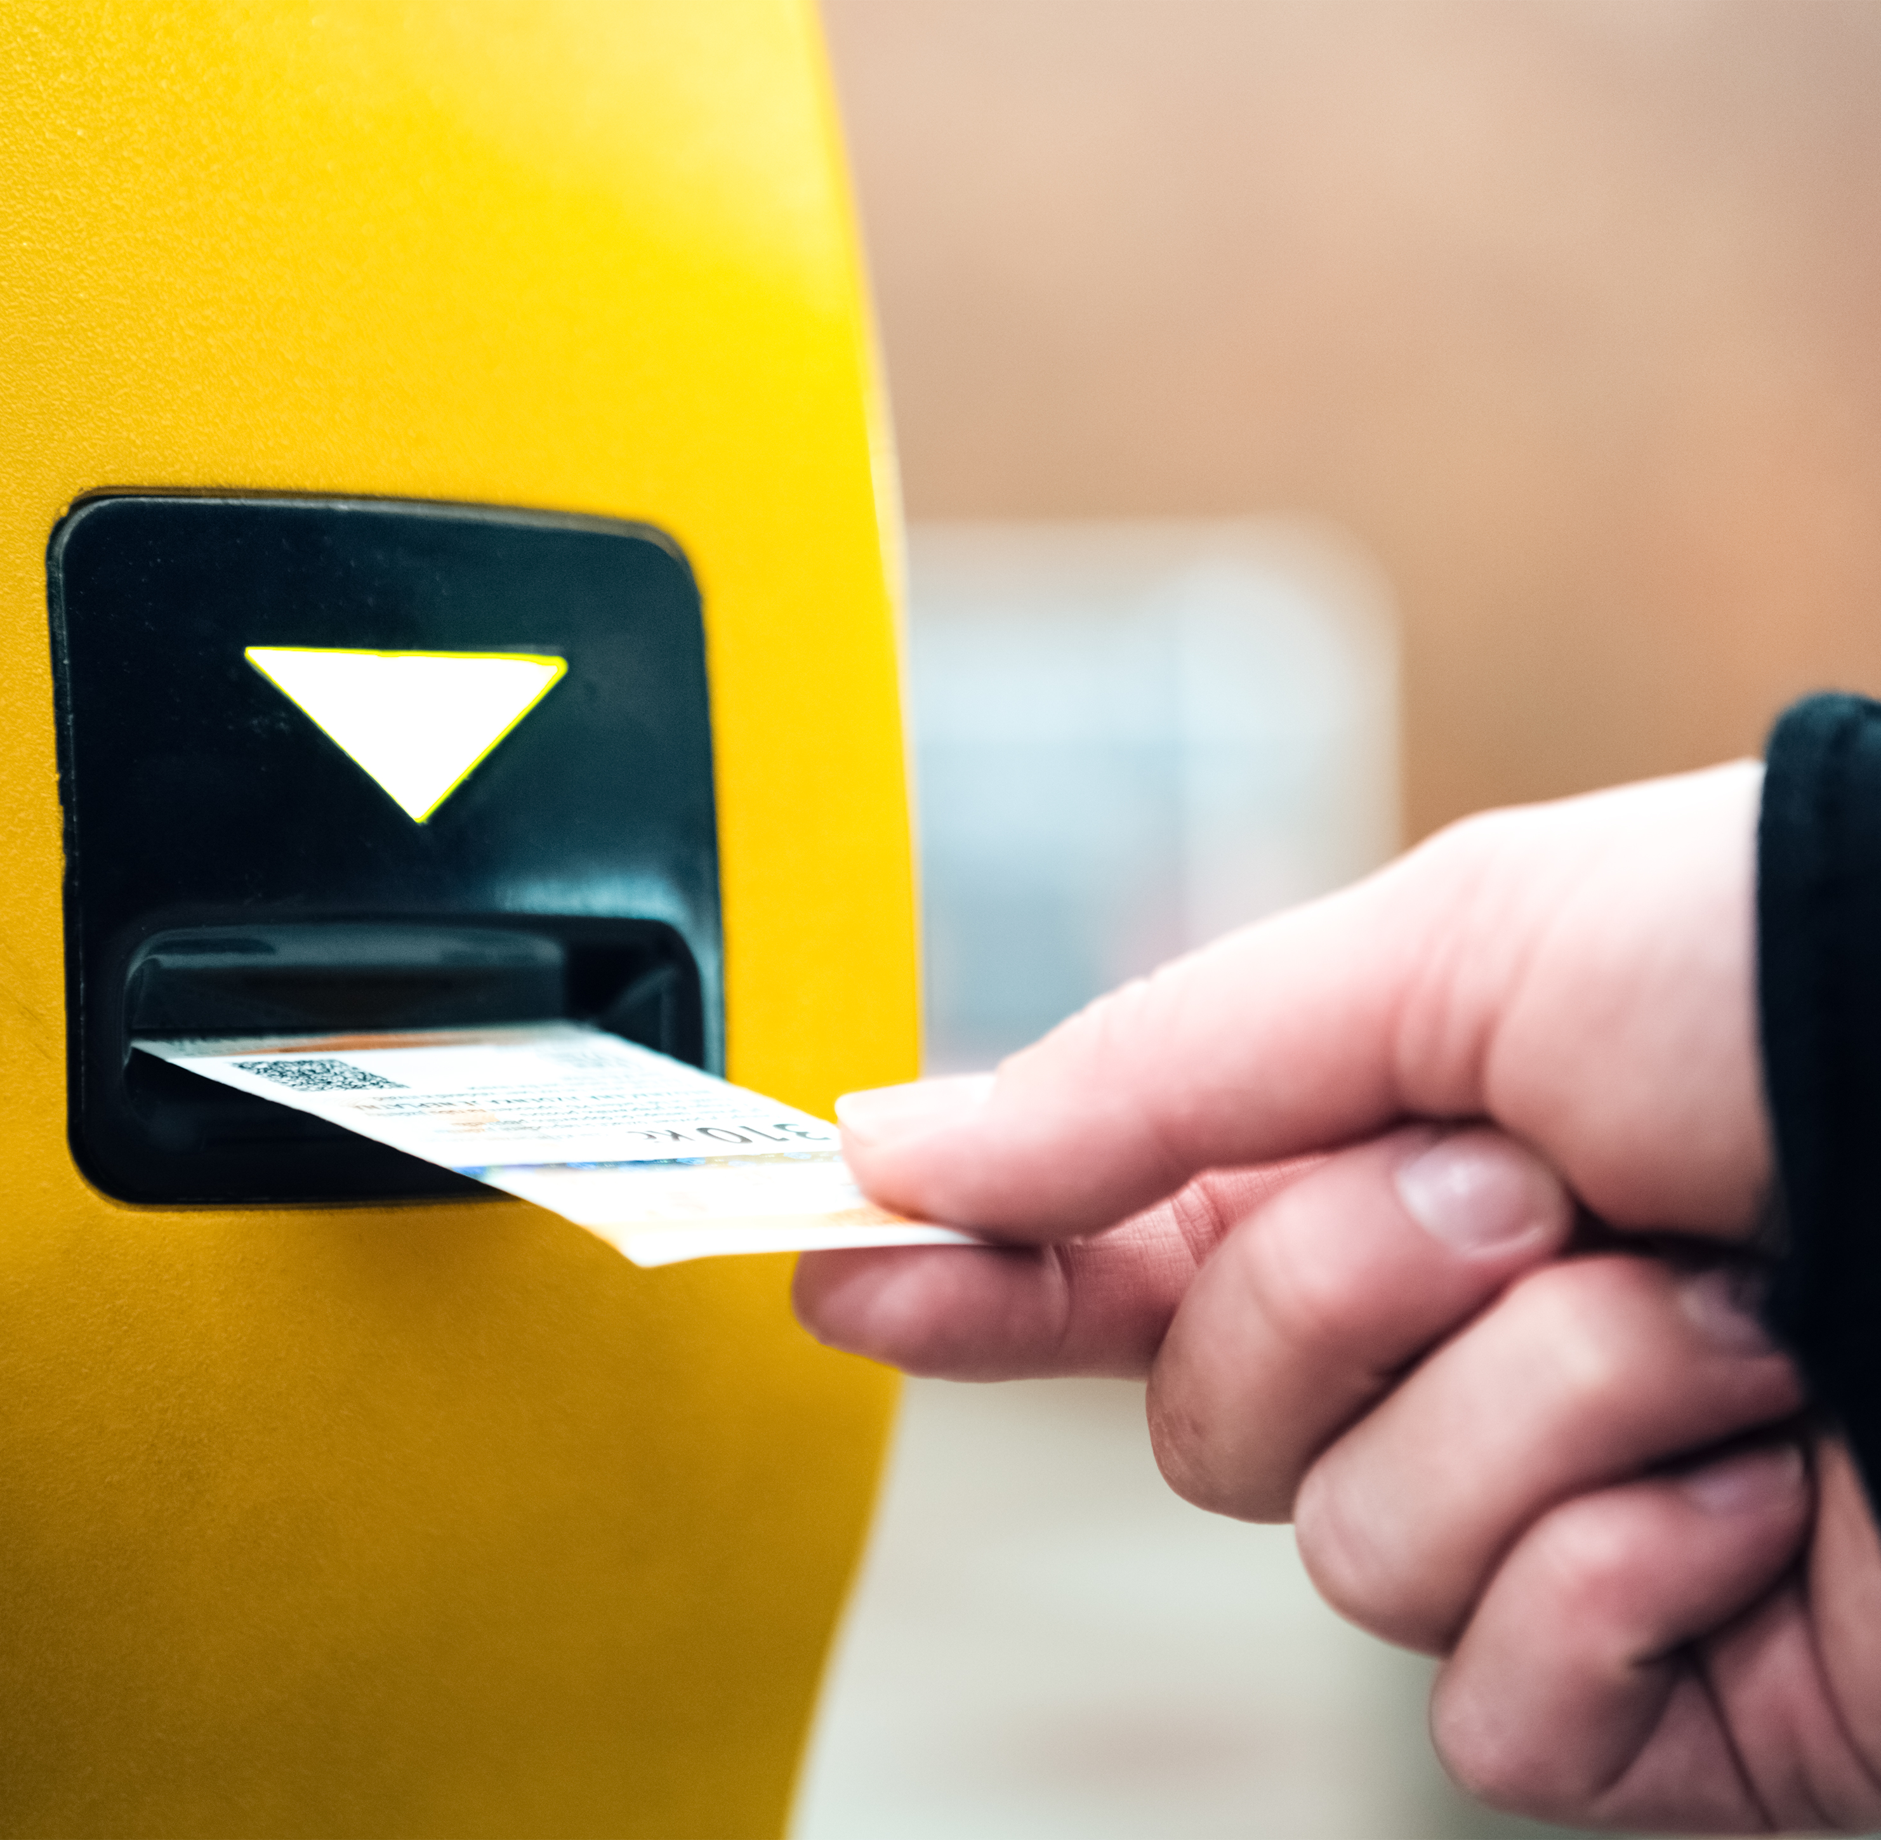
Vi er ganske fornøyd med parkeringstilbudet for bil og sykkel

Slide 10
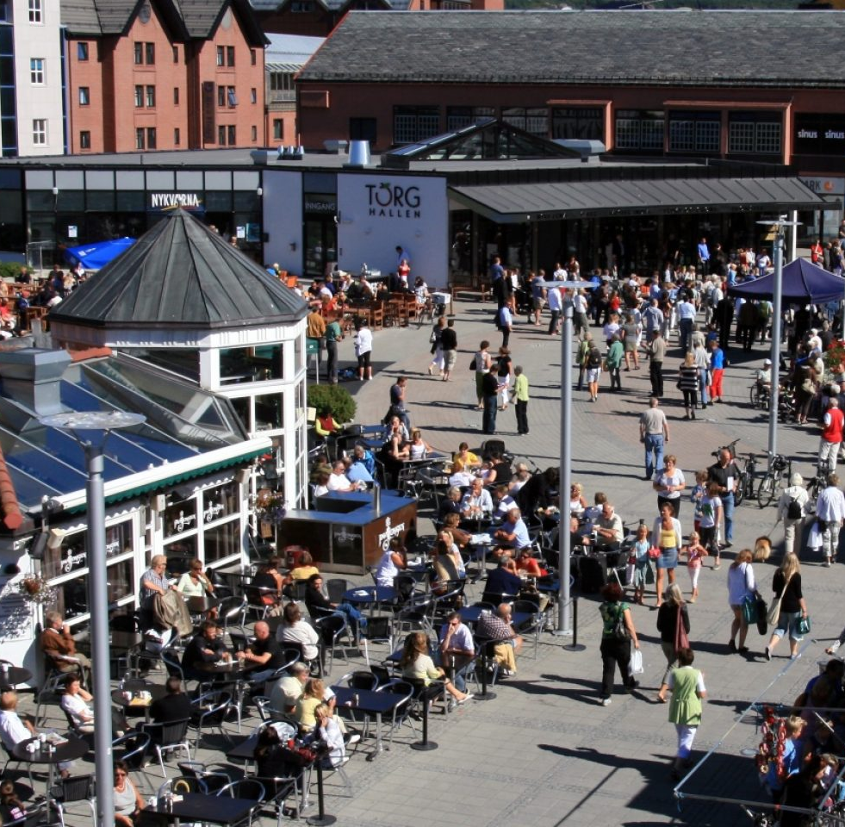
Folk vil ha mer «uteliv»
Flere sitteplasser
Penere parker med lys og beplantning, hyppigere vedlikehold
Mer liv og aktiviteter
Kafétilbud
Uteservering
«Koselige, små butikker»

Slide 11
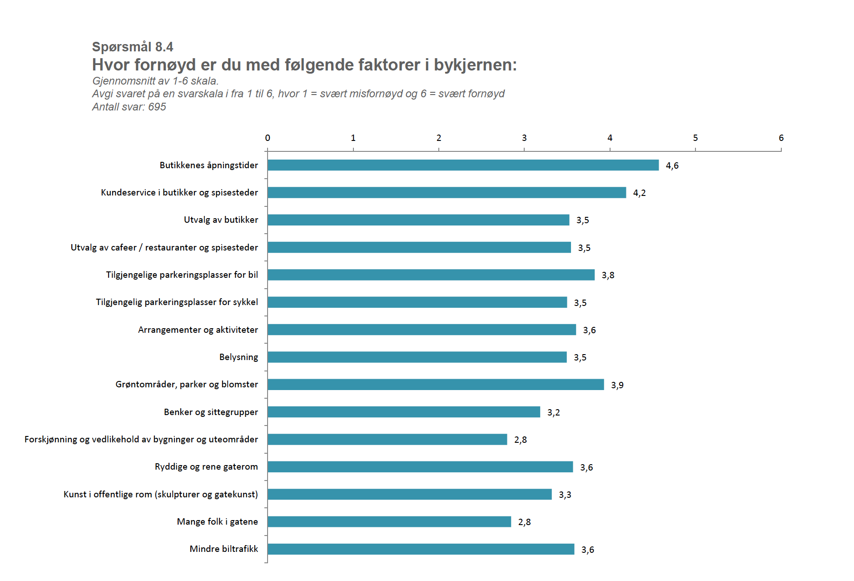

Slide 12
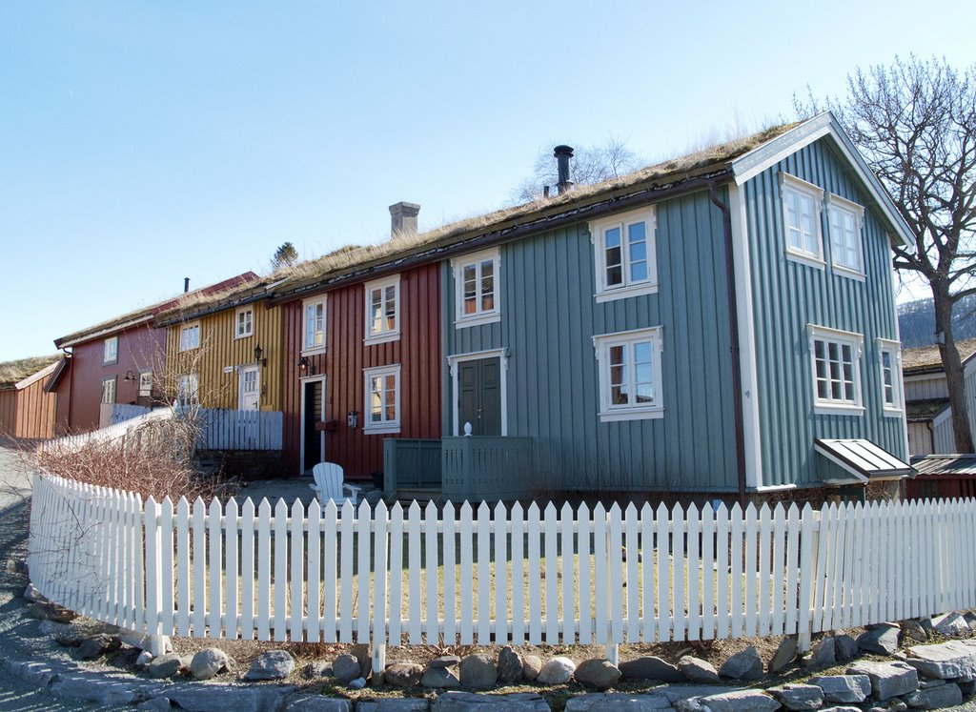
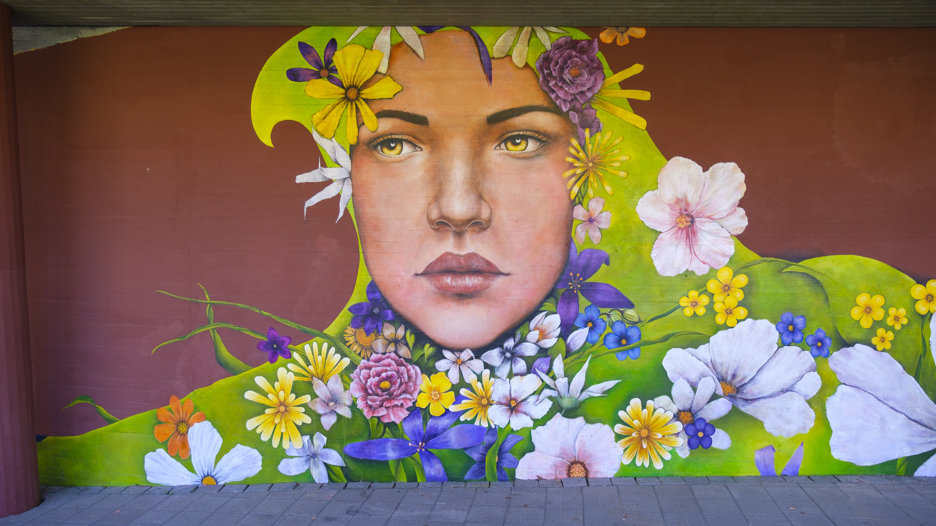
Vi vil ha farger

Slide 13
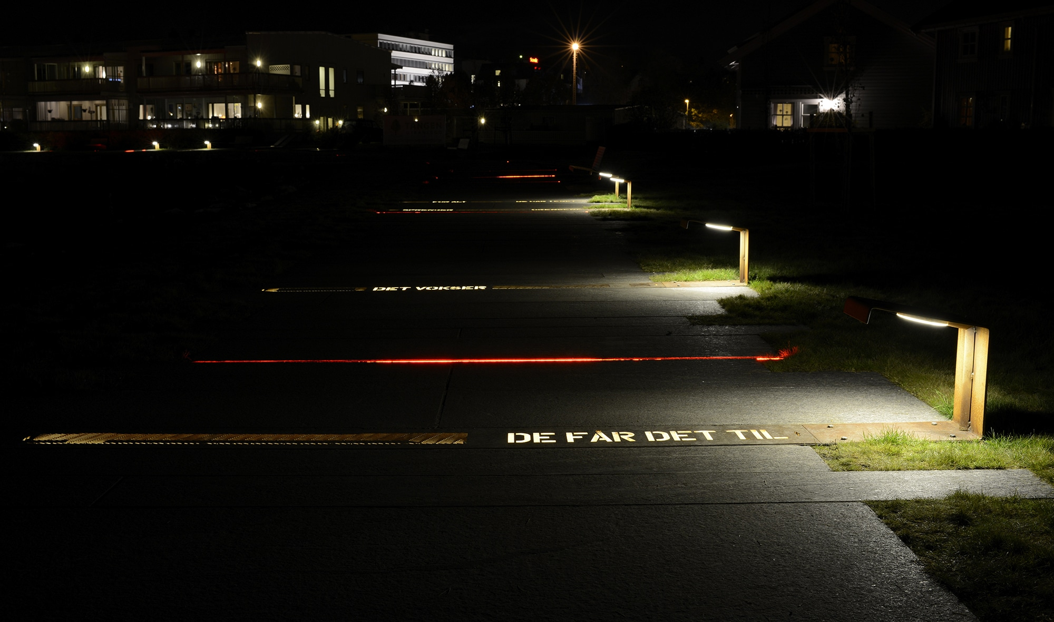
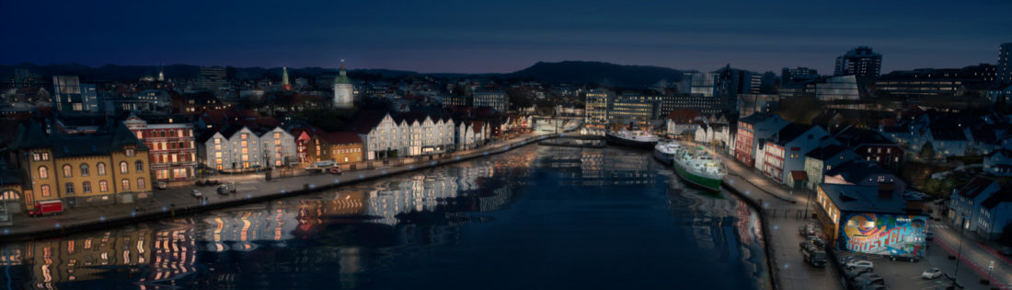
Vi vil ha lys

Slide 14
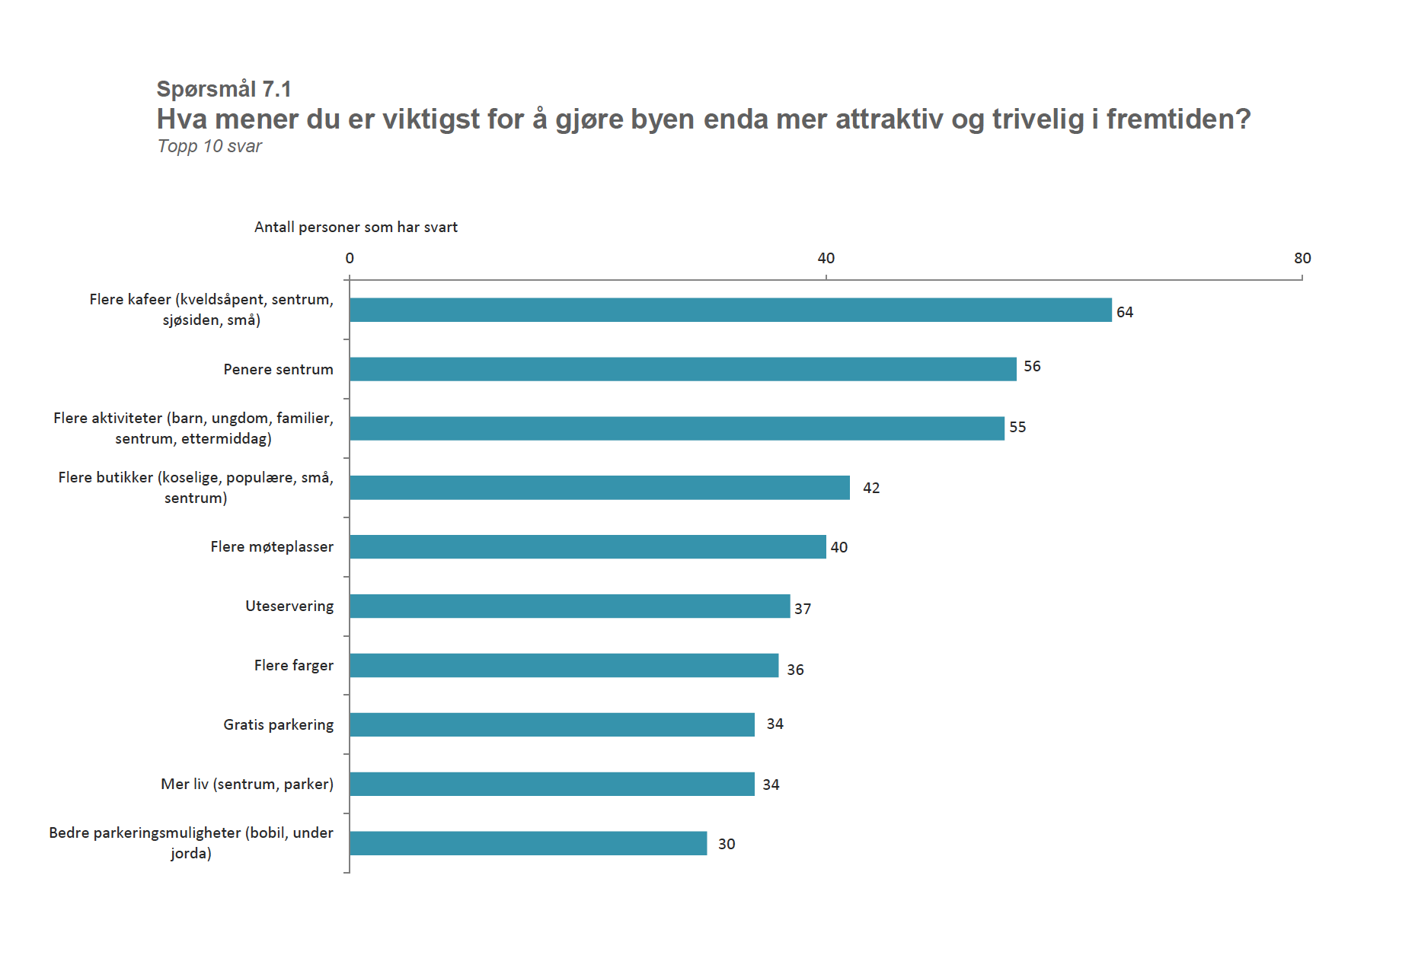

Slide 15
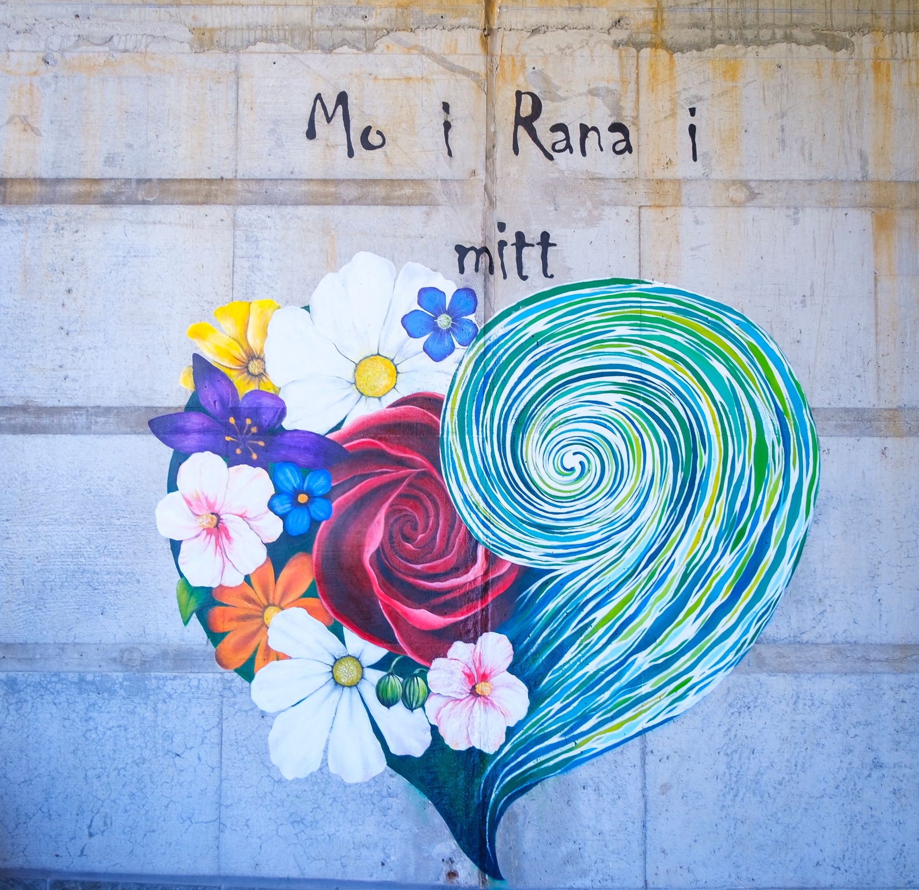
Fremtidens Mo i Rana
Trygge og grønne veiforbindelser for gående og syklende. Mer kunst og estetikk i byen og større grad av publikumsrettet virksomheter og kulturtilbud i gatene, mindre innovervendte butikker og kafeer i kjøpesentre.
Hvordan skal byen bli enda mer trivelig og attraktiv?

Slide 16
Hva betyr dette for dere i handelsbransjen?
Aktiviteter er viktig!
Forskjønning, beplantning, belysning og farger
Fasade og inngang som «inviterer inn»
Foliering gjør det motsatte
Fortsett med den fantastiske kundeservicen!
Digital og fysisk opplevelse henger sammen

Slide 17
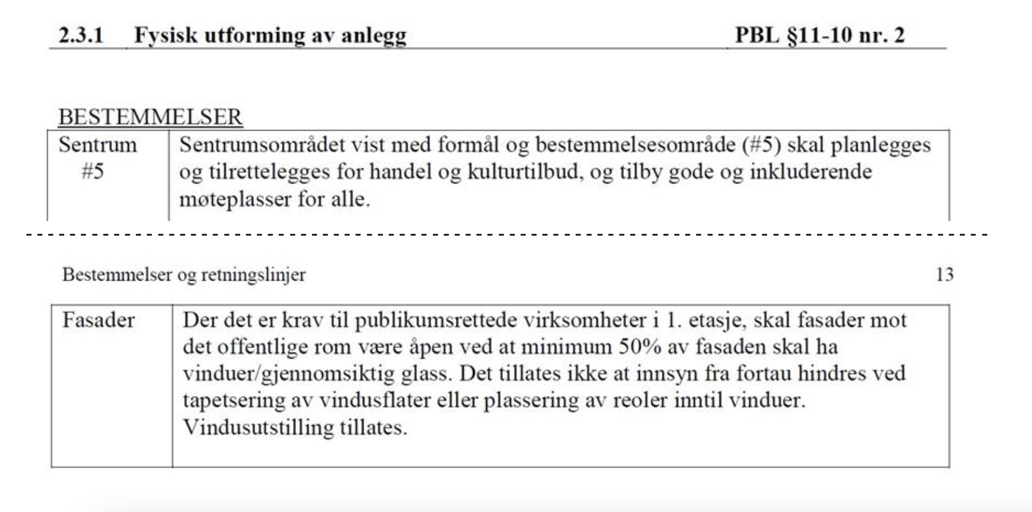
Visste du...

Slide 18
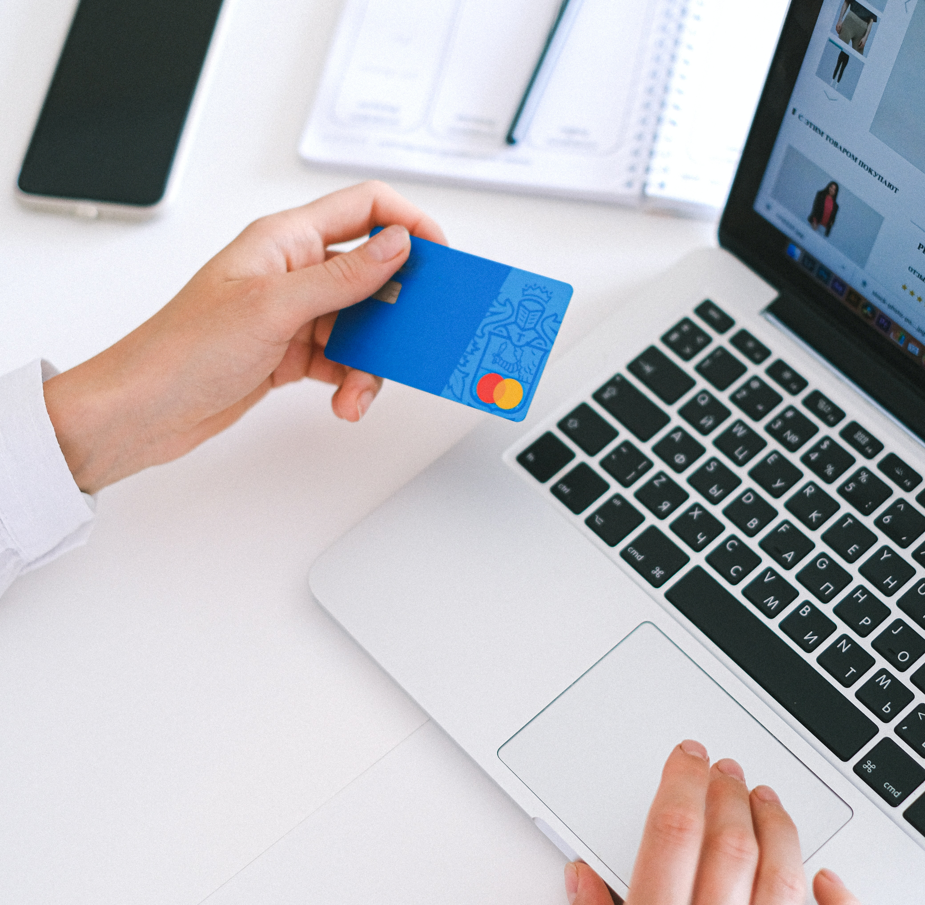
Unge og nye ranværinger
Digital synlighet og informasjon på engelsk
«Vi får mange, unge tilflyttere som kommer fra utlandet, derfor må vi internasjonalisere oss – med blant annet engelsk informasjon og stillingsutlysninger! Vi under 35 dømmer dere ut i fra både informasjon og visuelt uttrykk. Finner vi det ikke og det ikke er visuelt tidsriktig, da velger vi dere bort.»
Iselin Breirem, prosjektleder omdømme i Rana Utvikling

Slide 19
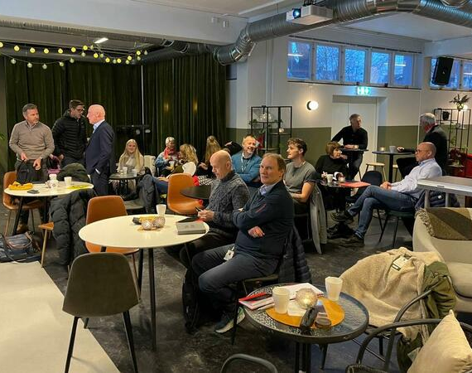
HR-NETTVERK
Rana Utvikling & Ranaregionen Næringsforening​
Medlemmer: Mo Industripark, Helgeland Betong, Retura HAF, BDO, The Coring Company, Din Personalpartner, Rana Utvikling, Sparebank1 Helgeland, Park 22, Spiren Design, Elkem Rana, Momek, Rana Gruber, FREYR, Vitensenter Nordland, Adecco, Karrieresenteret, MBA Entreprenør, Celsa, Haaland, Norsk Byggstøtte, NAV Nesna, NAV Rana, Hemnes og Rana kommune.

Slide 20
Bli med!
Forpliktelse:
Lyse ut stillinger
Lyse ut relevante stillinger på engelsk
Neste møte 29. mars fra kl 12-14
Send mail til ingvild@rananf.no

Slide 21

Viktige datoer
20. mai, Gallaria
21. juni, Kveldsåpent
11. august, Arctic Race Norway
22. september, fagkveld
10. november, Kveldsåpent
13. desember, Kveldsåpent

Slide 22
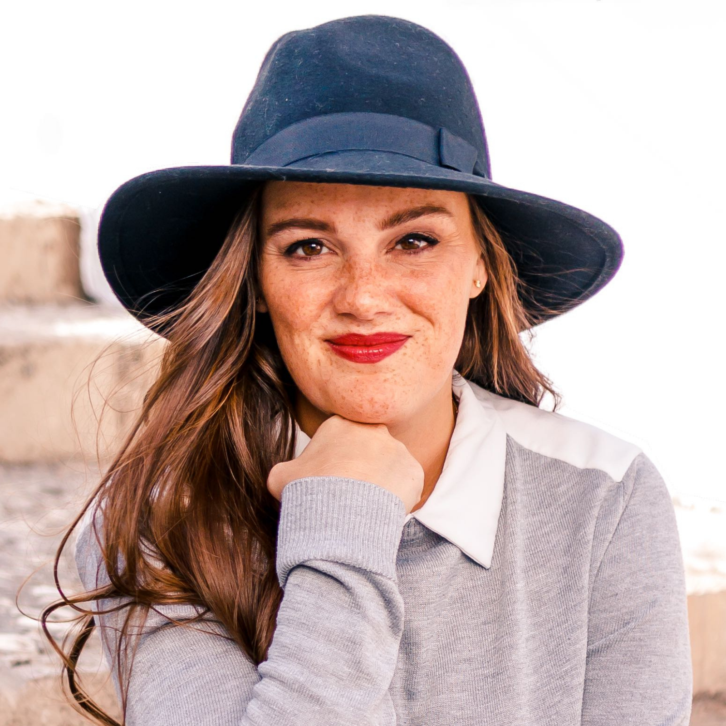
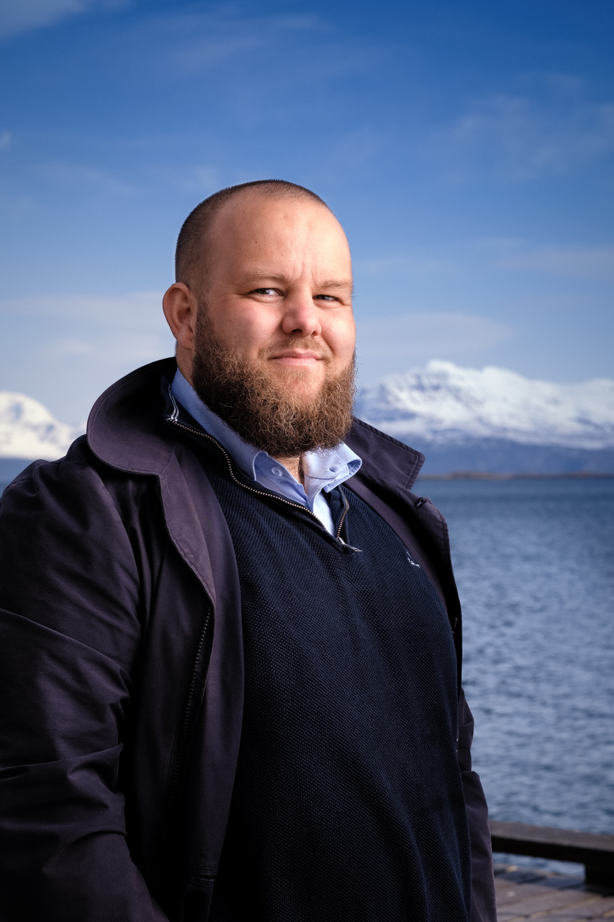

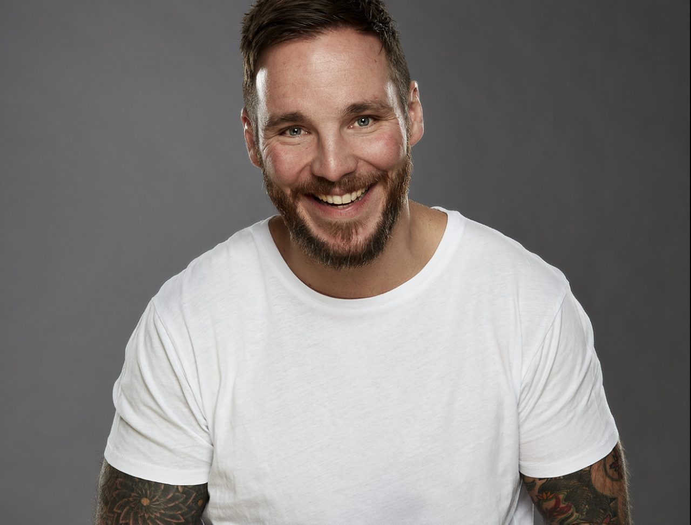
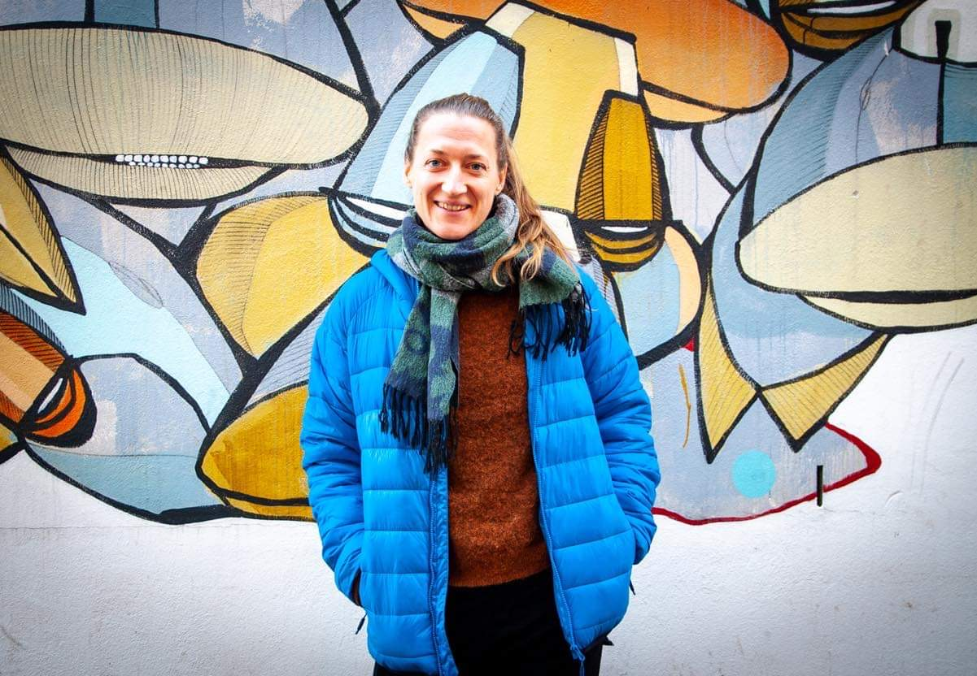
ATTRAKSJONSKRAFT
Regionen vår har alle forutsetninger for å bli en motor i det grønne skiftet, men det forutsetter at vi tiltrekker oss folk og kompetanse.

Slide 23
Ny fagkveld i september!
Ny fagkveld 22. september kl 19-21
Innspill?

Slide 24


Hold deg oppdatert
Meld deg på nyhetsbrev
Følg oss på facebook, LinkedIn og Instagram

Slide 25


Takk for meg
41224243
ingvild@rananf.no

